Slide 1
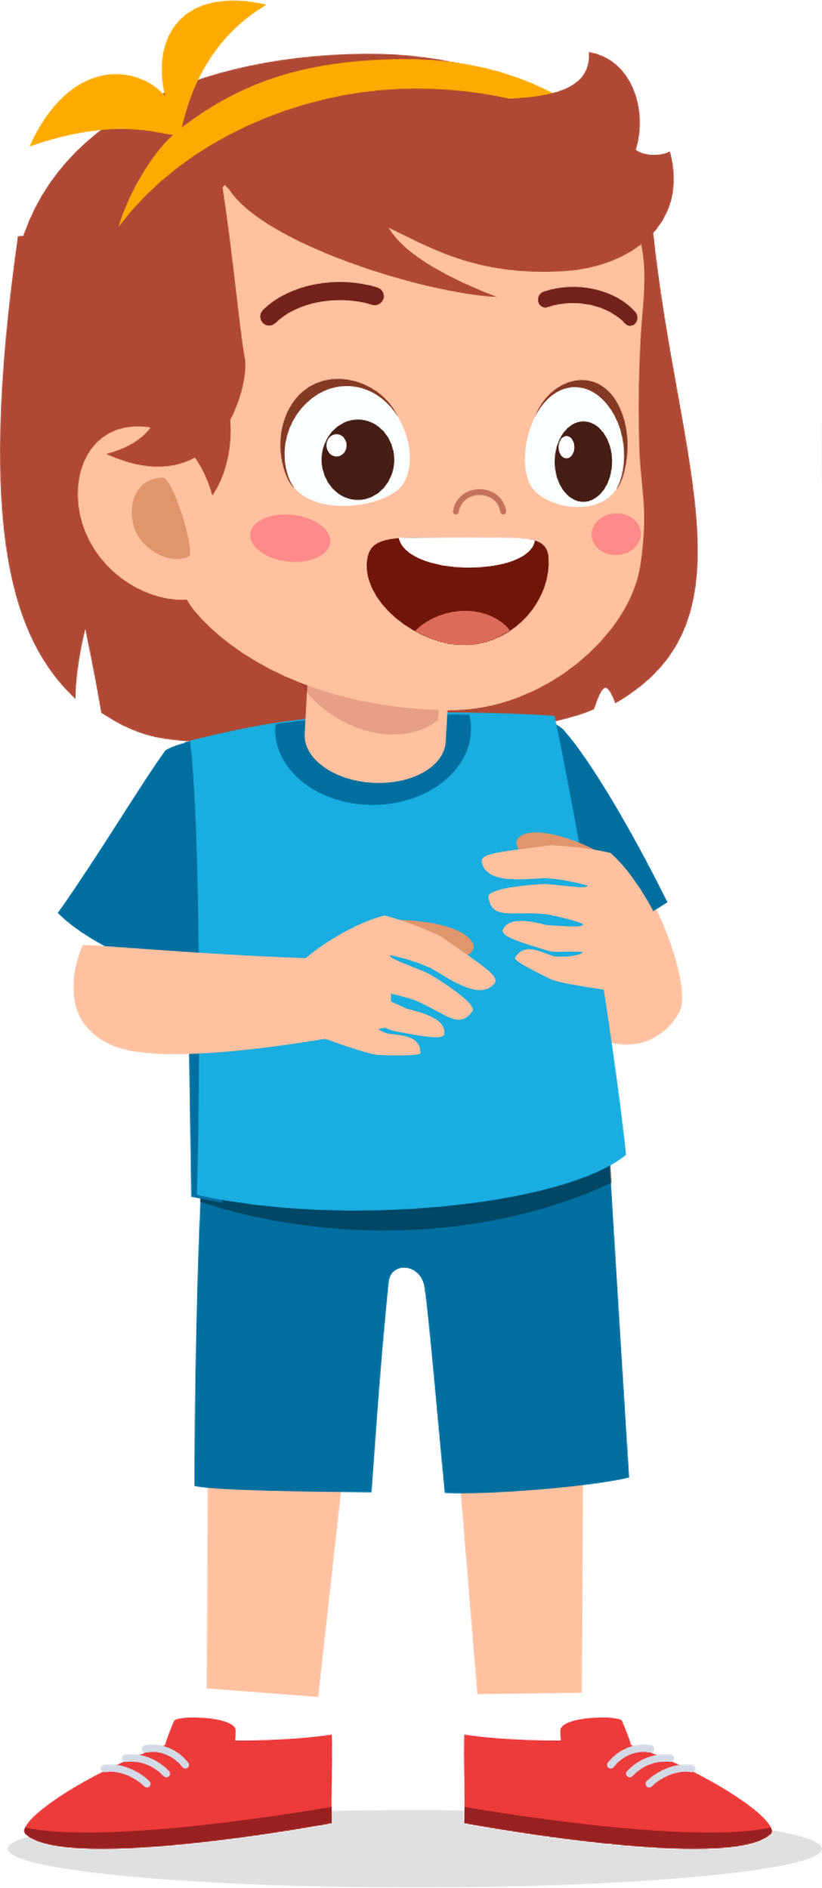
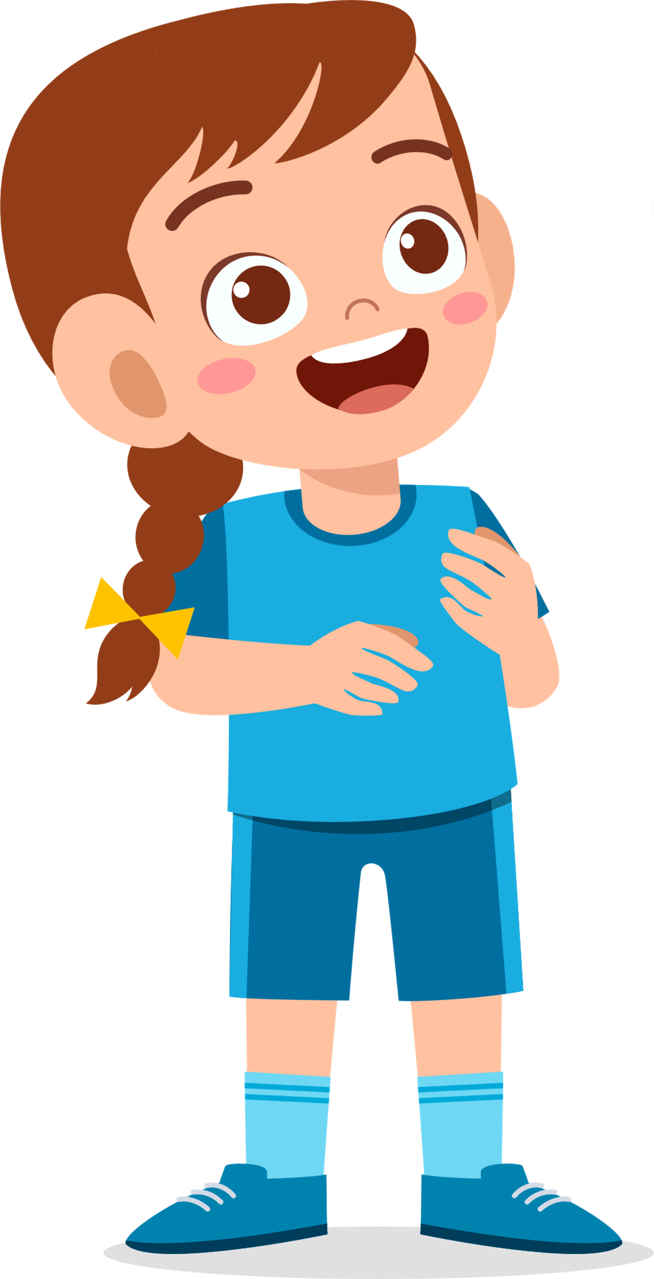
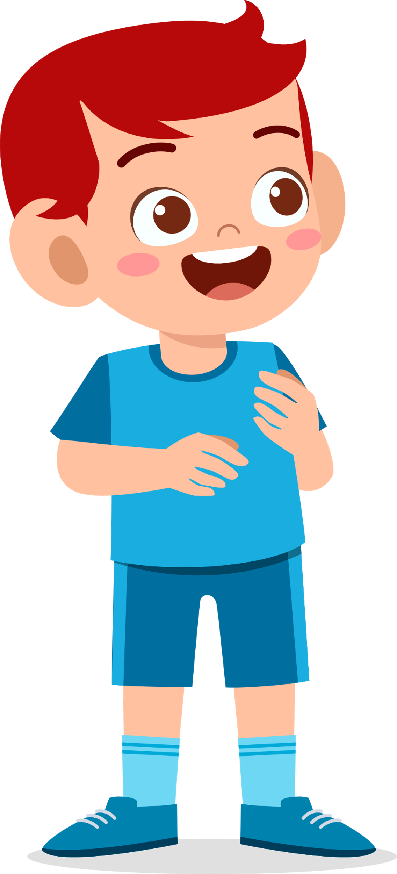
SỐ CHẴN
SỐ CHẴN
TOÁN
Bài 4
SỐ LẺ
SỐ LẺ
1
2
3
4
5
6
7
8
9
10
11

Slide 2
Yêu cầu cần đạt
Yêu cầu cần đạt
HS nhận biết được số chẵn, số lẻ và trật tự sắp xếp các số chẵn, lẻ qua các trường hợp cụ thể; nhận biết được các số chẵn chia hết cho 2.
Vận dụng để giải quyết các vấn đề đơn giản. HS có cơ hội phát triển các năng lực tư duy và lập luận toán học, giao tiếp toán học, mô hình hoá toán học, giải quyết vấn đề toán học và các phẩm chất nhân ái, trách nhiệm.

Slide 3
Khởi động
Khởi động

Slide 4
Chúng ta hãy tách thành 2 hàng hoa: 1 hàng hoa hồng, 1 hàng hoa hướng dương.
Bạn Mi trồng hoa nhưng trồng nhầm nên các hoa lẫn vào nhau. Làm thế nào bây giờ? Các bạn hãy giúp Mi nhé!
1
2
3
4
5
6
7
8
9
10

Slide 5
- Các cây hướng dương mang các số:
2, 4, 6, 8,10
- Các cây hoa hồng mang các số:
1, 3, 5, 7, 9
Gọi là số chẵn
Gọi là số lẻ
1
2
3
4
5
6
7
8
9
10

Slide 6
KTUTS
SỐ CHẴN
SỐ CHẴN
TOÁN
Bài 4
SỐ LẺ
SỐ LẺ
1
2
3
4
5
6
7
8
9
10
11
KTUTS

Slide 7
Tương tự như trồng hoa, thầy yêu cầu các bạn số lẻ bước lên 1 bước.
→ Các em chọn những bạn mang số nào?
1
2
3
4
5
6
7
8
9
10
11
Notes:
Bấm vào các bạn mang số lẻ

Slide 8
Các bạn mang các số: 2, 4, 6, 8,10
Các bạn mang các số: 1, 3, 5, 7, 9, 11
Số chẵn
Số lẻ
2
4
6
8
10
1
3
5
9
11
7

Slide 9
Cùng học
Cùng học
Trong phạm vi 10 chúng ta đã biết đâu là số chẵn, đâu là số lẻ. Vậy các số lớn hơn 10 có chẵn, số lẻ không?

Slide 10
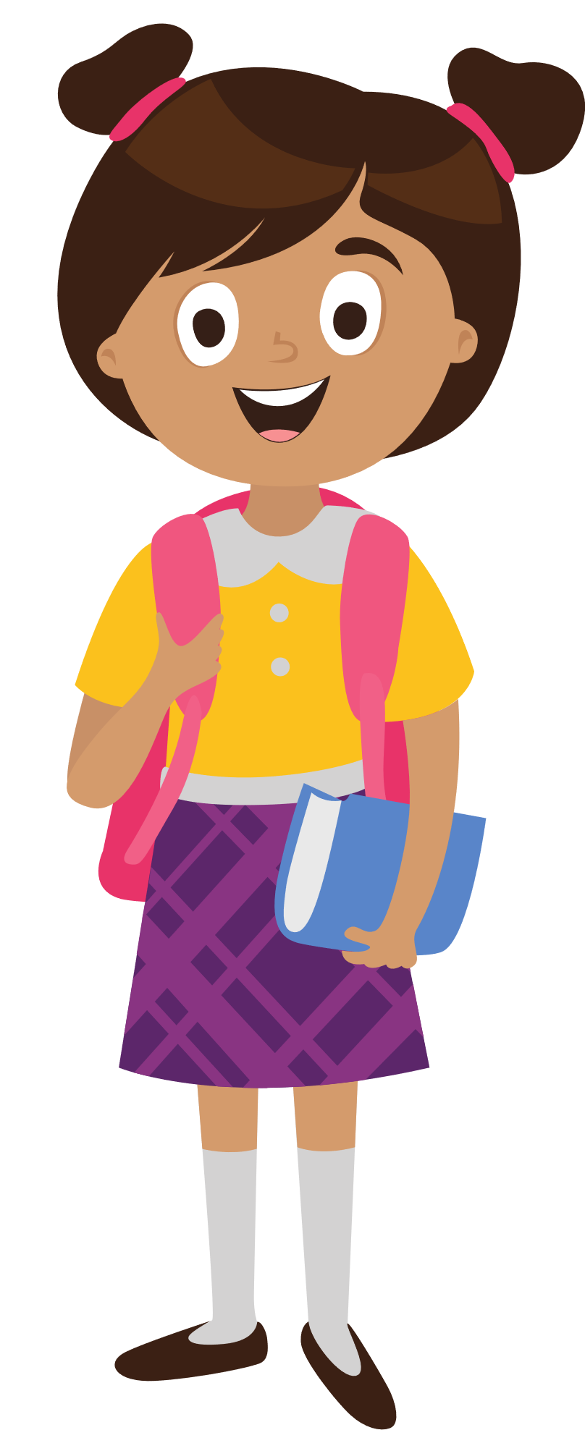
- Các số có chữ số tận cùng là:
0, 2, 4, 6, 8 là số chẵn.
- Các số có chữ số tận cùng là:
1, 3, 5, 7, 9 là số lẻ.
→ Các số chẵn: 0; 2; 4; 6; 8; 10; 12; ...
→ Các số lẻ: 1; 3; 5; 7; 9; 11; 13; ...
Các số chẵn là các số có chữ số tận cùng là chữ số nào?
Các số lẻ là các số có tận cùng là chữ số nào?

Slide 11
Hãy viết vào bảng con một số chẵn và một số lẻ mà em thích.
Trao đổi với bạn kế bên về số mà em tìm được.

Slide 12
Thực hành
Thực hành

Slide 13
1
Tìm các số chẵn, số lẻ rồi nói theo mẫu. 154; 26; 447; 1358; 69; 500; 86 053.
154
là số chẵn vì có chữ số tận cùng là 4.
26
là số chẵn vì có chữ số tận cùng là 6.
447
là số lẻ vì có chữ số tận cùng là 7.

Slide 14
1
Tìm các số chẵn, số lẻ rồi nói theo mẫu. 154; 26; 447; 1358; 69; 500; 86 053.
1358
là số chẵn vì có chữ số tận cùng là 8.
69
là số lẻ vì có chữ số tận cùng là 9.
500
là số chẵn vì có chữ số tận cùng là 0.
86053
là số lẻ vì có chữ số tận cùng là 3.

Slide 15
2
a) Viết ba số chẵn, ba số lẻ
Ba số chẵn
Ba số lẻ
1478
453
3532
41
790
9847

Slide 16
2
b) Dùng cả bốn thẻ sau ghép thành số lẻ lớn nhất.
Số phải tìm là số lớn nhất, nên các chữ số phải được xếp lần lượt từ lớn đến bé:
Số phải tìm là số lớn nhất, nên các chữ số phải được xếp như thế nào?
Số phải tìm là số lẻ, nên chữ số tận cùng là số gì?
Số phải tìm là số lẻ, nên chữ số tận cùng là số lẻ, chỉ có thể chọn 7 hoặc 5. Vậy số cần tìm là:

Slide 17
Luyện tập
Luyện tập

Slide 18
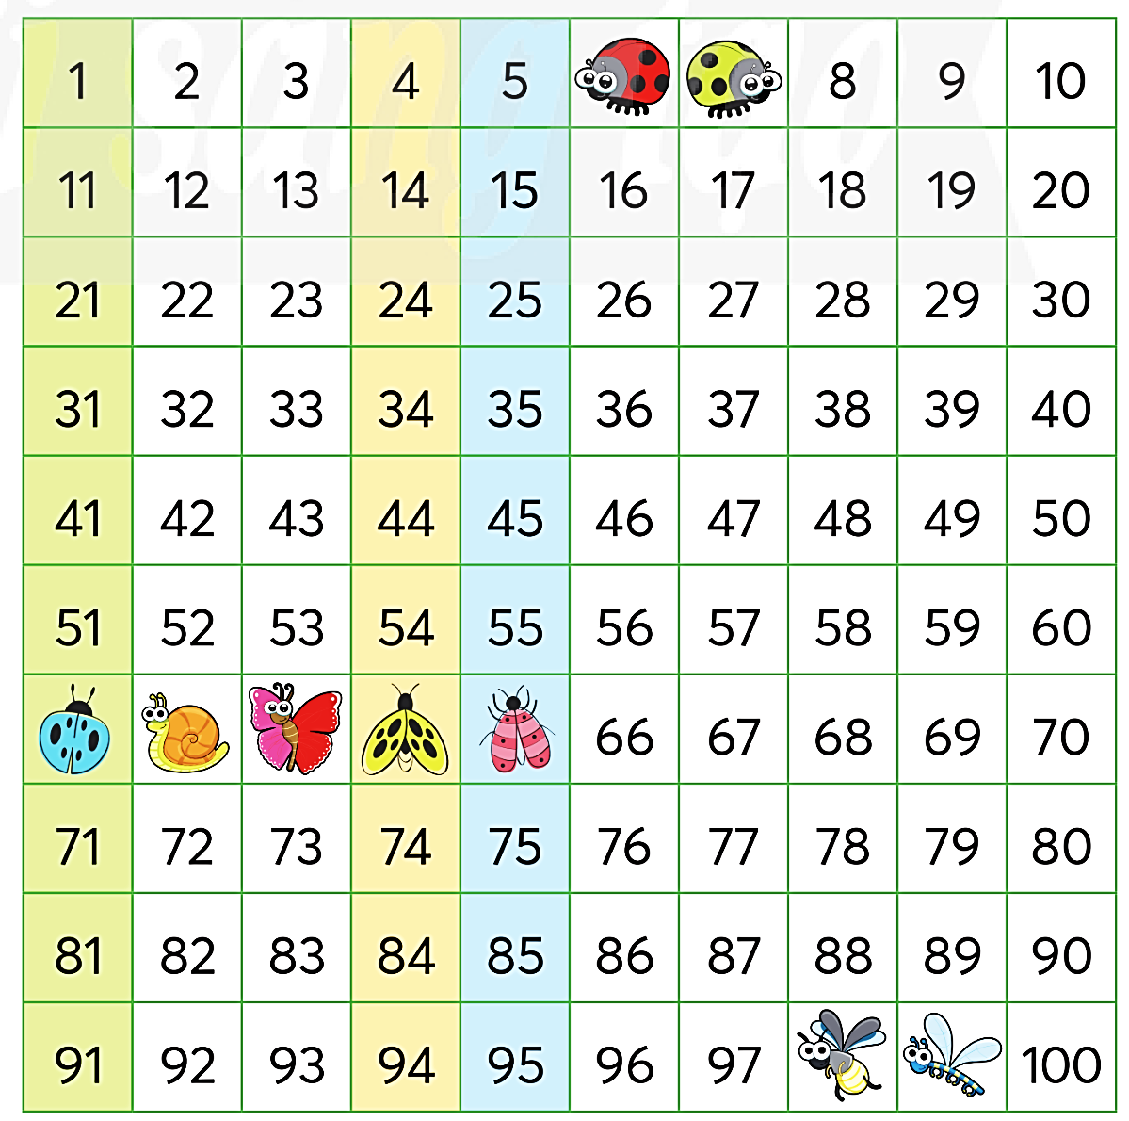
1
Quan sát bảng các số từ 1 đến 100.
a) Mỗi số bị che là số chẵn hay số lẻ?
b) Từ 1 đến 100 có bao nhiêu số lẻ, bao nhiêu số chẵn?
6
7
61
62
63
64
65
98
99

Slide 19
1
Quan sát bảng các số từ 1 đến 100.
a) Mỗi số bị che là số chẵn hay số lẻ?
b) Từ 1 đến 100 có bao nhiêu số lẻ, bao nhiêu số chẵn?
6
7
b) Bảng có 100 số, các số chẵn và số lẻ xếp xen kẽ (lẻ rồi chẵn, rồi lẻ, ...) bắt đầu từ số lẻ, kết thúc là số chẵn nên số các số chẵn bằng số các số lẻ, mỗi loại đều có 50 số (100 : 2 = 50).
61
62
63
64
65
98
99

Slide 20
Củng cố
Củng cố
- Số chẵn là số như thế nào?
- Số lẻ là số như thế nào?

Slide 21
Chúc các bạn
học giỏi!
Chúc các bạn
học giỏi!
1
2
3
4
5
6
7
8
9
10

